Slide 1
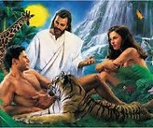

7000 AÑOS
PARA REGRESAR AL EDÉN
Seis mil años de pecado,
y un sueño hecho realidad:
REGRESAR AL EDÉN
Dios no es hombre, para que mienta, Ni hijo de hombre para que se arrepienta. El dijo, ¿y no hará? Habló, ¿y no lo ejecutará?

Slide 2
Lapso de tiempo transcurrido desde el pecado de Adán hasta el diluvio, y desde el diluvio hasta el llamamiento de Abrahán
Adán....................130 años
Set.......................105 años
Enós.................... 90 años
Cainan................. 70 años
Mahalaleel...........65 años
Jared...................162 años
Enóc.................... 65 años
Matusalén..........187 años
Lamec................182 años
Noé....................600 años
______________________
DILUVIO...........1656 años
DILUVIO.................1656 años
Sem............................. 2 años después del diluvio engendró a:
Arfaxad...................... 35 años
Sala........................... 30 años
Heber......................... 34 años
Peleg......................... 30 años
Reu............................ 32 años
Serug......................... 30 años
Nacor......................... 29 años
Taré........................... 70 años
Abraham................... 75 años fue llamado por Dios.
_______________________________________
EL LLAMADO....... 2023 años.
Estas dos cronologías de los patriarcas, transcurrida desde el pecado de Adán hasta el diluvio, y desde allí hasta Abrahán, le fue revelada por Dios a Moisés, y el la menciona en Ge.5:3-7:6. y Gen.11.10-12:4.
Los dos periodos de tiempo, con relación al cumplimiento de la profecía, cada ves era más corta, y el corazón de Dios palpitaba de gozó, porque el tiempo de venir a morir por sus hijos estaba próximo a cumplirse, lo extraño es que cuando Cristo vino y murió, los judíos no lo descubrieron. Lo mismo sucederá ahora, Cristo vendrá y los tomara de sorpresa.

Slide 3

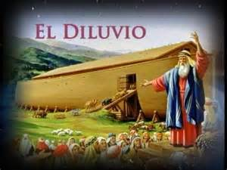
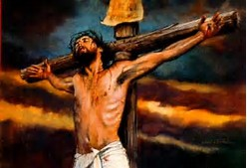

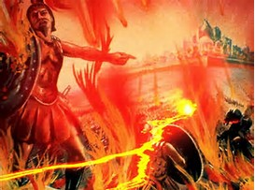
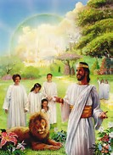
7000 AÑOS PARA REGRESAR AL EDÉN
CRONOGRAMA DIVINO: SEGÚN LA BIBLIA Y EL ESPÍRITU DE PROFECÍA
6000 años de pecado
Impíos muertos, redimidos en el cielo,
destrucción de los impíos,
Regreso al Edén, vida eterna
1656 años
2344
años.
2000
años
1000 años
Del 31 al 2031
Ge.
5:3-7:6
MS t 3. 18.3
1 Tes.
4:16,17
Año 31
4000 años
CS p375.3
Ap.
20:1-3
Ap.
20.7-10.
Ap.21:1
“La gran controversia entre Cristo y Satanás, sostenida desde hace cerca de seis mil años, está por terminar” (CS 572.1). Escribió EGW en 1858, cuando faltaban escasos 173 años para la culminación de los 6000 años de pecado.
“Cristo, en medio de sus sufrimientos y del rechazo de que es objeto todos los días por parte de los hombres, observa a través de dos mil años a su iglesia que existiría en los días finales, antes del fin de la historia de la tierra”. (MS t 3.p18.3).
¿A esta fecha 2017, hasta el 2031, cuantos años faltan? 14 años.
ESTOS NO SON ARGUMENTOS HUMANOS, SON CITAS DE LA BIBLIA Y DEL EP.

Slide 4
Así como sucedió en estas dos etapas de tiempo:
Una desde el pecado de Adán hasta el diluvio 1656 años, restando de 4000 hasta la muerte de Cristo en el año 31, 2375 años.
La otra desde el pecado de Adán, hasta el llamamiento de Abrahán, 2023 años, restando de 4000 hasta la muerte de Cristo en el año 31, 2008 años.
Lo mismo sucede con la revelación de los 6000 años de pecado, en el año 1858, a EGW. Restando de 2031- 1858 = 173 años.
Hoy, 2017 restando 2031= 14 años.
A medida que transcurren los años, el tiempo para la culminación de esta extraordinaria profecía, se acorta, más y más. Y posiblemente, Dios estará gozoso, porque a llegado el tiempo de venir por su amado rebaño. (Ver Luc.22:15).
Pero todo indica que, en la forma que estaban los llamados “pueblo de Dios”, en el tiempo de la venida de Cristo, que no lo estaban esperando, excepto, unos pocos, así encontrará Dios a los que se llaman hoy, el “pueblo de Dios”.
(Ver Juan 1: 10-13; Luc.18:8 up).

Slide 5
¿Por qué sucede esto?
Porque como sucedió en ese tiempo, sucede ahora, no le creen ni a Dios, ni a su profeta.
Como Dios lo dice en 2 Cro.20:20. “Creed en Jehová vuestro Dios, y estaréis seguros; creed a sus profetas, y seréis prosperados”.
Y en Amos 3:7 dice: “Porque no hará nada Jehová el Señor, sin que revele su secreto a sus siervos los profetas”
Y también en Sal.25:14, dice: “La comunión íntima de Jehová es con los que le temen, Y a ellos hará conocer su pacto”.
Lo que indica que Dios ha revelado en este tiempo este mensaje a sus siervos que “le temen” para que lo den a conocer.
Pero como sucedió en el pasado, sucede ahora, estigmatizan a los mensajeros de Dios, y no les permiten dar el mensaje, como lo hacia el pueblo de Israel, y los “cristianos” en 1843/44, Con el mensaje de Miller.

Slide 6
Leamos lo que dijo el Señor Jesús que hacia “su pueblo”, con los mensajeros que Él les enviaba:
Mat.23:37. ¡Jerusalén, Jerusalén, que matas a los profetas, y apedreas a los que te son enviados! ¡Cuántas veces quise juntar a tus hijos, como la gallina junta sus polluelos debajo de las alas, y no quisiste!
Jerusalén representa al pueblo de Dios de ese tiempo, y a la iglesia de hoy, la iglesia Adventista del séptimo día. La que dice “Guardar los Mandamientos de Dios, y tener el Testimonio de Jesucristo” (Ap.12:17).
Luc. 6:20-23. “Y alzando los ojos hacia sus discípulos, decía: Bienaventurados vosotros los pobres, porque vuestro es el reino de Dios.
21 Bienaventurados los que ahora tenéis hambre, porque seréis saciados. Bienaventurados los que ahora lloráis, porque reiréis.
22 Bienaventurados seréis cuando los hombres os aborrezcan, y cuando os aparten de sí, y os vituperen, y desechen vuestro nombre como malo, por causa del Hijo del Hombre. 23 Gozaos en aquel día, y alegraos, porque he aquí vuestro galardón es grande en los cielos; porque así hacían sus padres con los profetas”.

Slide 7
Juan 9:22,34. “Esto dijeron sus padres, porque tenían miedo de los judíos, por cuanto los judíos ya habían acordado que si alguno confesase que Jesús era el Mesías, fuera expulsado de la sinagoga. 34 Respondieron y le dijeron: Tú naciste del todo en pecado, ¿y nos enseñas a nosotros? Y le expulsaron”.
Juan 12.42,43. “Con todo eso, aun de los gobernantes, muchos creyeron en él; pero a causa de los fariseos no lo confesaban, para no ser expulsados de la sinagoga. 43 Porque amaban más la gloria de los hombres que la gloria de Dios”.
Juan 16:2,3. Dios dice: “Os expulsarán de las sinagogas; y aun viene la hora cuando cualquiera que os mate, pensará que rinde servicio a Dios. 3 Y harán esto porque no conocen al Padre ni a mí”.
Jer.20:1,2. “El sacerdote Pasur hijo de Imer, que presidía como príncipe en la casa de Jehová, oyó a Jeremías que profetizaba estas palabras. 2 Y azotó Pasur al profeta Jeremías, y lo puso en el cepo que estaba en la puerta superior de Benjamín, la cual conducía a la casa de Jehová”.

Slide 8
Hech.5:27-29. Cuando los trajeron, los presentaron en el concilio, y el sumo sacerdote les preguntó, 28 diciendo: ¿No os mandamos estrictamente que no enseñaseis en ese nombre? Y ahora habéis llenado a Jerusalén de vuestra doctrina, y queréis echar sobre nosotros la sangre de ese hombre.
29 Respondiendo Pedro y los apóstoles, dijeron: Es necesario obedecer a Dios antes que a los hombres.
Ciertamente que hoy, Dios necesita de hombres y mujeres valientes y decididos, como lo fueron los profetas, Juan el bautista, el Señor Jesús, los apóstoles, etc. Etc. Que tengan la vista puesta no en la iglesia, no en los cargos, sino en Cristo Jesús, y se levantes con decisión, fervor y entusiasmo llenos del Espíritu Santo, a predicar el mensaje que Dios nos ha revelado para este tiempo final.
Lea en el Conflicto de los Siglos página 419-423, lo que sucedió en 1844 con el mensaje de Guillermo Miller, Y seguramente que, es lo mismo que Dios hará hoy.
POR ENDE, POR EL MISMO RECHAZO QUE HA DESPERTADO ESTE MENSAJE, INDICA QUE ES UNA REALIDAD.

Slide 9
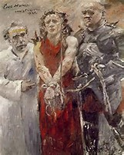
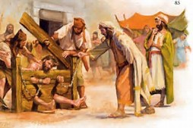
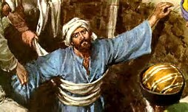
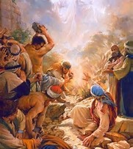
Así trataba el pueblo de Israel a sus profetas
Y esto, por predicarles el mensaje que Dios les había revelado para salvarlos, pero a pesar del trato de parte de sus “hermanos”, ellos no desfallecían.
No tengas temor, levántate y predica: Cristo viene pronto. Amen.

